Slide 1


Slide 2
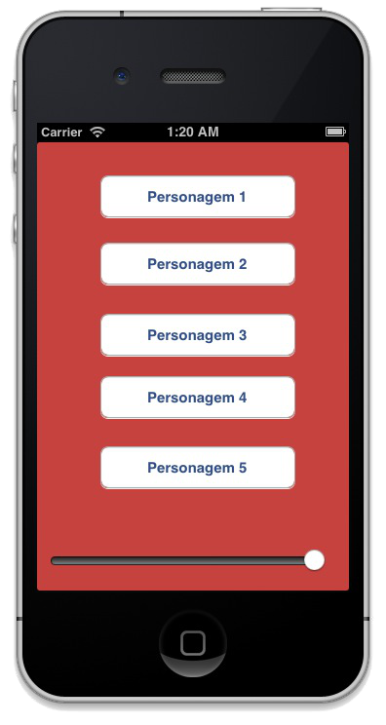
Desafio Libera Personagens
Criar um app com 5 botões e 1 slider. Conforme aumentamos e diminuimos o valor do slider nossos botões vão aparecendo ou sumindo conforme mostrado.
Cada botão leva para uma outra tela com a imagem de um personagem e um botão para voltarmos a tela principal.
Quando voltamos para a tela principal as configurações devem estar como deixadas.
UIImageView hidden dismissViewControllerAnimated
segue modal

